Slide 1

Краевой День открытых дверей
«Образовательные результаты
освоения ООП ООО»
14 марта 2015г.

Slide 2







Международные исследования Pisa.
Результаты 2009 года (65 стран)
Читательская грамотность
Математическая грамотность
Естественные науки
Шанхай (Китай)
Корея
Финляндия
Гонконг (Китай)
….
- 43. Россия
Шанхай (Китай)
Сингапур
Гонконг (Китай)
Корея
Тайвань
Финляндия
….
- 40. Россия
Шанхай (Китай)
Финляндия
Гонконг (Китай)
Сингапур
Япония
….
- 40. Россия

Slide 3
Результаты международного
исследования TIMSS 2011 года (63 страны)
Математика
Развитие математического и естественнонаучного общего образования
4 класс
Сингапур
Корея
Гонконг (Китай)
….
Финляндия
Англия
Россия
8 класс
Корея
Сингапур
Тайвань
….
Россия
Израиль
Финляндия

Slide 4
Результаты международного
исследования TIMSS 2011 года (63 страны)
Естествознание
Развитие математического и естественнонаучного общего образования
4 класс
Корея
Сингапур
Финляндия
Япония
Россия
8 класс
Сингапур
Тайвань
Корея
Япония
Финляндия
Словения
Россия

Slide 5
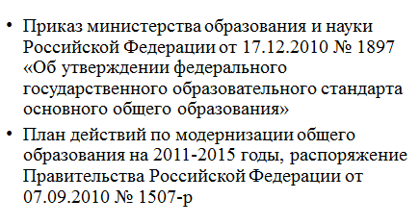
Нормативно - правовая база

Slide 6
Актуальные вопросы
Как разработать ООП школы и рабочую программу учителя?
Как достичь новых образовательных результатов и их оценить?
Как обучать?
С помощью чего учить?
Как создать соответствующую новому способу обучения образовательную среду?
Как подготовить учителя к реализации целей, поставленных ФГОС ООО?
Как организовать его методическое сопровождение?

Slide 7
Пилотирование: 5 шагов к ООП
Шаг 1
Понимание стандарта. Работа с текстом (виды деятельности, возраст, новые результаты, ООП).
Шаг 2
Возраст. Какая возрастная градация? Какая деятельность? Каким должен быть взрослый? Каким должен быть урок? Каким должно быть образовательное пространство?
Шаг 3
Результаты и их динамика в соответствии с возрастом
Шаг 5
Шаг 4
Модель (понимание структуры, взаимосвязей)
Образовательная программа

Slide 8
Трудности описания ОР в ООП ООО
образовательной организации
ФГОС ООО - собственно результаты отсутствуют, сформулированы только требования к результатам
Ключевая задача: переформатировать планируемые результаты так, чтобы, с одной стороны, они стали компактными , с другой стороны, задать такие уровни освоения учебного материала, которые могли бы фиксировать индивидуальный прогресс учащегося
Необходима интегративная характеристика образовательных результатов, где понятийное знание (знание-действие) стало основой, как компетентностей, так и их личностного развития с учетом двух этапов возрастного развития

Slide 9


Принципы конструирования
образовательных результатов
Личностные
Метапредметные
  Межпредметные понятия
    Естественно-научного цикла
    Социально-гуманитарного цикла
  УУД
    Личностные
    Познавательные
    Регулятивные
    Коммуникативные
Предметные
  Предметные знания и умения
  Опыт творческой деятельности
  Опыт решения проблем

Slide 10
Личностные результаты
как социальный опыт ребенка
Начальное общее образование | Основное общее образование | Полное общее образование
участие учащихся в разных видах деятельности (учебная и внеучебные виды деятельности) | социальные пробы и приобретение общественно-полезного социального опыта | социальная практика
Осмысленное и ответственное построение личной жизненной траектории
образовательная самостоятельность, подразумевающая умения школьника создавать средства для собственного продвижения, развития;
образовательная инициатива – умение выстраивать свою образовательную траекторию, умение создавать необходимые для собственного развития ситуации и адекватно их реализовать;
образовательная ответственность – умение принимать для себя решения о готовности действовать в определенных нестандартных ситуациях

Slide 11
Примеры формулировок образовательных
результатов в ООП ООО ПП ФГОС
Формулировка | 5 класс | 6-7 класс | 8-9 класс
Способность обнаруживать (определять) предметную задачу как собственную | умеет выделить, сформулировать вопрос/идею в рамках определенной предметной области | умеет оценить свой ресурс, необходимый для воплощения идеи/ответа на вопрос | умеет формулировать и ставить задачи для себя

Slide 12
Примеры
из ООП ООО ПП ФГОС ООО
Формулировка | 5-7 классы | 8-9 класс
Целеполагание (Регулятивные) | Сформированность умения самостоятельно преобразовывать практическую задачу в познавательную. | Сформированность умения самостоятельно формулировать познавательную цель и задачи.
Смысловое чтение и работа с информацией (Познавательные) | Сформированность умения структурировать тексты | Сформированность умения самостоятельно создавать структурированные тексты
Планирование совместной деятельности (Коммуникативные) | Сформированность умения планировать общие способы работы в совместной деятельности под руководством учителя | Сформированность умения планировать общие способы работы в совместной деятельности со сверстниками (без участия учителя)

Slide 13
Примеры
из ООП ООО ПП ФГОС ООО
Формулировка | 5 класс | 6-7 класс | 8-9 класс
1.Способность к организации речевой деятельности | 1.Признает возможность существования различных точек зрения 2.Выделяет разницу в точках зрения. 3.Договаривается с людьми иных позиций | 1.Выстраивает межличностные отношения в разных социальных ситуациях 2.Критично относится к своему мнению: признает ошибочность своего мнения, корректирует свое мнение под воздействием контраргументов | 1.Находит пути разрешения конфликта (в том числе в качестве третьей стороны) 2.Выбирает способы поведения в ситуации конфликта, столкновения интересов, достижения компромисса

Slide 14
Примеры формулировок ОР в
ООП ООО ПП ФГОС
Формулировка | 5 класс | 6-7 класс | 8-9 класс
Умение самостоятельно определять цели своего обучения, ставить и формулировать для себя новые задачи в учебной и жизненно-практической деятельности | 1.Формулирует проблему после рассмотрения ситуации. 2.Формулирует прогноз деятельности, развития событий 3.Определяет желаемый результат 4.Ставит учебную задачу (цель) 5.Определяют критерии достижения цели. 6.Определяет необходимые ресурсы для достижения цели 7.Удерживает цель деятельности до получения её результата | 1.Выделяет проблему из множества проблем. 2.Выбирает главную цель из нескольких. 3.Обосновывает выбор. 4.Уточняет цель. 5.Определяют критерии достижения цели. 6.Определяет необходимые ресурсы для достижения цели 7.Удерживает цель деятельности до получения её результата | 1.Рассматривает проблему под разными углами. 2.Ранжирует цели по срокам, по масштабам предполагаемых результатов, по принадлежности (личные, групповые). 3.Расширяет, сужает цель. 4.Определяет критерии достижения цели. 5.Определяет необходимые ресурсы для достижения цели 6.Удерживает цель деятельности до получения её результата

Slide 15
Основные пути, методы
и технологии формирования УУД
Перечень УУД | Методы и технологии формирования данного УУД
1 | 2
Регулятивные | Психологические тренинги. Деловые игры. Технология дистанционного обучения. Технология продуктивного обучения. Кейс-технология. Технология проблемного обучения. Проектные технологии. Технология мастер-класса. Технология коллективного творческого дела. Технология портфолио. Технология обогащающего обучения
Познавательные | Технология сотрудничества. Выполнение письменных работ (доклады и сообщения, аналитические и рефлексивные эссе). Деловые игры. Технологии работы в группе. Инновационные лаборатории. Участие в конкурсах, олимпиадах и научно-практических конференциях. Технология критического мышления. Разработка инновационных проектов. Мастер-класс. Технология проблемного обучения. Технология развивающего обучения

Slide 16
Основные пути, методы
и технологии формирования УУД
Перечень УУД | Методы и технологии формирования данного УУД
1 | 2
Коммуникативные | Психологические игры. Решение коммуникативных речевых задач. Работа в парах. Дискуссии. Навыковые тренинги. Проблемное обучение. Лекции с обратной связью. Техника активного слушания. Техника перефразирования. Семинары. Проектно-групповая деятельность
Личностные | Метод опорных конспектов В.Ф. Шаталова. Психологические тренинги. Деловые игры. Технология дистанционного обучения. Кейс-технология. Технология ТРИЗ. Технология проблемного обучения. Проектные технологии. Технология самообразования. Технология коллективного творческого дела. Технология портфолио

Slide 17
Технологии, активно используемые
педагогами Гимназии
Педагогические технологии1 | Приоритетные виды формируемых УУД | Учебные предметы (предметные области) по приоритетному использованию педагогических технологий | Надпредметные программы курсов и дисциплин
Технология проектного обучения. | Коммуникативные УУД. Познавательные УУД. Регулятивные УУД. Личностные УУД. | Технология Иностранный (английский) язык Естественно-научные предметы Физическая культура и основы безопасности жизнедеятельности
Технология проблемного изложения учебного материала. | Познавательные УУД. | Математика и информатика Естественно-научные предметы Филология ОБЖ
Технология исследовательской деятельности. | Познавательные УУД. Регулятивные УУД. Личностные УУД. | Естественно-научные предметы Филология Математика и информатика | «Практикум по решению физических задач»
Коммуникативно-диалоговые технологии. | Коммуникативные УУД. Регулятивные УУД. | Филология Искусство Математика Естественно-научные предметы | Внеурочный курс: «Социальное проектирование»
Технология развития критического мышления. | Познавательные УУД. Коммуникативные УУД. | Естественно-научные предметы Филология Математика и информатика
Технология модульного обучения. | Познавательные УУД. Регулятивные УУД. | Химия Общественно-научные предметы
Кейс – технология. | Познавательные УУД. Регулятивные УУД. Коммуникативные УУД. | Общественно-научные предметы | «Космос – естественная физическая лаборатория»
Технология учебной игры. | Коммуникативные УУД. Регулятивные УУД. | Физическая культура

Slide 18

Технологический аспект основной школы)
Увеличение удельного веса проектных , индивидуальных и групповых видов деятельности школьников;
Использование разных форм модульного и концентрированного обучения;
Усиление роли самостоятельной работы учащихся с различными источниками информации и базами данных;
Введение социальной практики и социального проектирования;
Дифференциация учебной среды
Переход на накопительную систему оценивания;

Slide 19
Программа развития УУД
Условие формирования метапредметных результатов: создание особой предметно-исследовательской среды поддержки собственной деятельности, раскрывающей происхождение общих способов решения задач, специфичных для предмета
Важно понимать:
УУД формировать по отдельности нельзя - только комплексно.
Как должны быть устроены учебные ситуации, обеспечивающие комплексное формирование УУД в контексте той или иной компетентности.
Набор учебных ситуаций позволяющих формировать УУД

Slide 20

Способы организации формирования УУД
(познавательные)
Объединение урочной и внеурочной практик :
Проекты
«Королевство Великобритании и Северной Ирландии»
«Микромир»
«Дворовые игры»
«Письменность древних цивилизаций»
«Мифология Древней Греции»
Исследование
«Афинская республика»
Внеурочная практика
кружок «Эрудиты планеты»,
кружок «Исторические реконструкции»
метапредметный курс «Я – исследователь».

Slide 21

Способы организации формирования УУД
(коммуникативные)
Проекты
«Мой помощник - словарь»
«Диалог как форма общения»
«Лингвистические сказки»
совместная деятельность гимназистов на уроке
Объединение урочной и внеурочной практик
«Моё портфолио»
Внеурочная практика
программа «Социальный менеджмент
участие в добровольческих акциях
классная рефлексия
газета «VIVAT, Гимназия!»
Разновозрастные объединения гимназистов, метапредметный курс
«Я – исследователь»
интерактивные практики;
основные события – участие в Гимназической декаде (конференция, дебаты) муниципальной конференции юных исследователей, конференции гимназистов, родительских собраниях и др.

Slide 22

Способы организации формирования УУД
(регулятивные)
Методы проекта, исследования в уроке
технологии РКМЧП и РО
соблюдение единых норм организации учебного пространства,
листы наблюдения успешности гимназиста в достижении учебных целей (самоанализ гимназиста)
введение УУД как объекта оценки
Объединение урочной и внеурочной практик
методы проекта, исследования
Внеурочная практика
профориентационные занятия
программа «Социальный менеджмент»
участие в добровольческих акциях
классная рефлексия

Slide 23
Способы организации формирования УУД
(личностные)
Проекты
«Наша родина - Россия»
«Семья – ячейка общества»
Исследование «Президентские состязания»
Объединение урочной и внеурочной практик
«Моё портфолио»
«Микромир»
«Инсценировка басни»
Внеурочная практика
социальное конструирование (программа «Социальный менеджмент, участие в добровольческих акциях)
классная рефлексия
кружок «Исторические реконструкции»
посещение библиотек Железногорска, музеев (Железногорск, Красноярск, Овсянка)
образовательные экскурсии;
основные события – презентация результатов гимназиста на Ярмарке талантов, Директорском приёме, Гимназической декаде, родительских собраниях; технология РКМЧП, РО; программа здоровьесбережения, воспитательная, рабочие программы предметов гуманитарной и эстетической направленности, гуманитаризация рабочих программ предметов естественнонаучного цикла; участие пятиклассников в гимназическом самоуправлении (конференция гимназистов).

Slide 24

Вопросы
1. Что оцениваем?
2. С какой целью оцениваем (зачем)?
3. Как обеспечить объективность оценок?
4. Как (в каком виде) фиксировать оценку?

Slide 25

Предмет оценивания
достижения обучающихся
динамика достижений обучающихся
осознанность обучающимся результата
эффективность деятельности педагога / образовательного учреждения

Slide 26
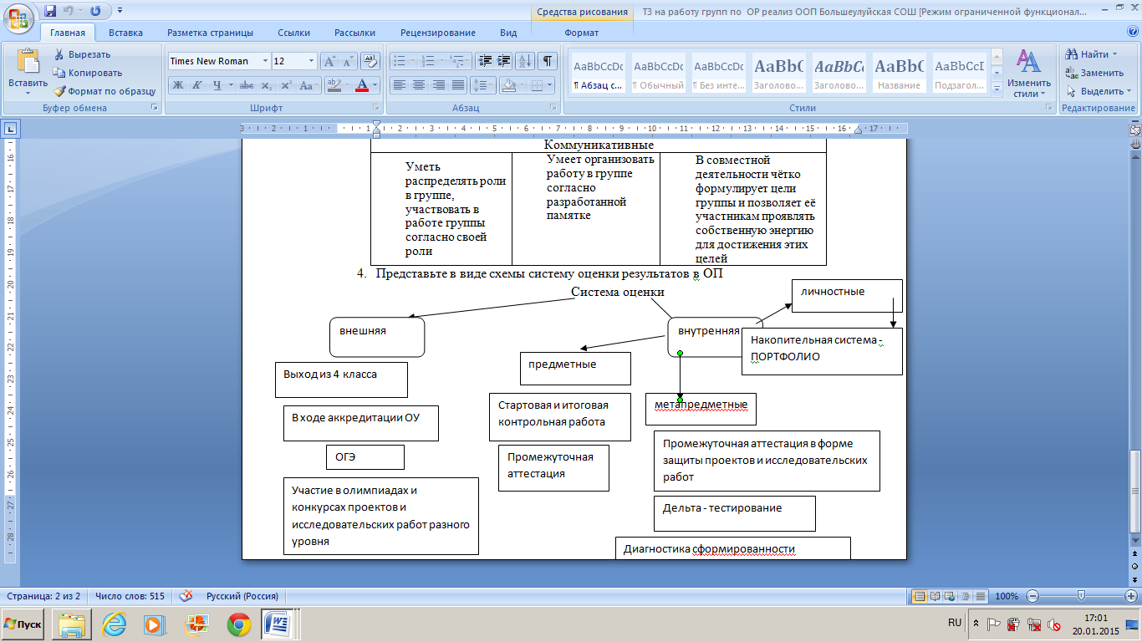
Схема, отражающая систему оценки
образовательных результатов .
(из ООП ООО ПП ФГОС ООО)

Slide 27
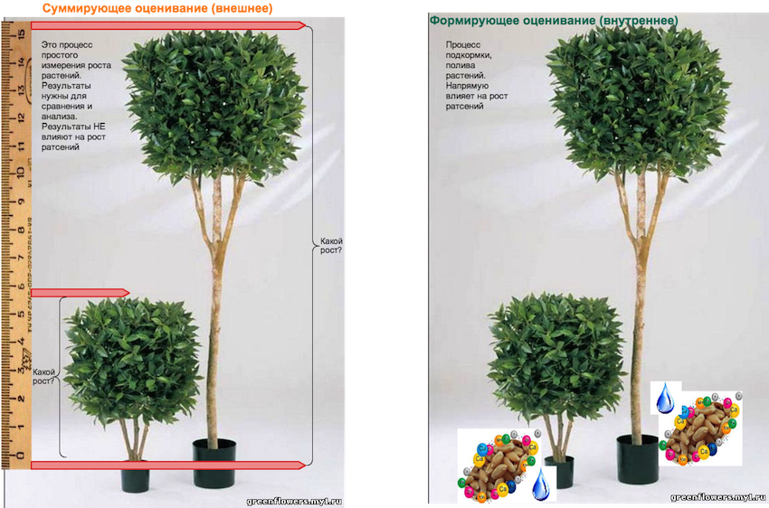
Виды оценивания

Slide 28
Методы оценки образовательных
результатов, используемые ПП ФГОС ООО
Образовательные результаты | Методы оценки
предметные | контрольно-диагностические процедуры, мониторинг участия в олимпиадах различного уровня (очных и дистанционных)
метапредметные | Мониторинговое тестирование "Дельта" ,"Грамотность чтения", «портфолио», мониторинг участия в проектной и исследовательской деятельности с выходом на мероприятия различных уровней, мониторинг УУД на основе комплексных работ (стандартизированные материалы)
личностные | Психологическая диагностика, педагогическое наблюдение, индекс удовлетворенности родителей, участие в интенсивных школах

Slide 29
Контроль сформированности УУД
и необходимые оценочные средства
УУД | Формы текущего, рубежного и итогового контроля | Оценочные средства и образовательные продукты
1 | 2 | 3
Регулятивные | Индивидуальная работа по составлению хронокарты и определению эффективности расходования времени. Индивидуальная работа и работа в парах с целью освоения критериев оценки письменной работы. Индивидуальная работа с целью формирования умения планировать по времени учебную деятельность | Оценочные средства: хронокарта подготовки к докладу; ориентировочная карточка критериев оценки; список критериев оценки выполнения учебных заданий. Образовательный продукт: план деятельности на неделю; доклад; развернутая письменная оценка своей работы; оцененная работа с объяснениями по каждому критерию
Познавательные | Традиционные формы контроля (тестирование, собеседование на зачете, письменные контрольные работы). Ролевые, деловые игры. Работа в малых группах сотрудничества. Инновационная лаборатория. Участие в конкурсах и олимпиадах. Участие в научно-практических конференциях. | Оценочные средства: тест; проверочная работа; контрольная работа; срез знаний. Образовательный продукт: сообщение, доклад, реферат; карточки с заданиями, разработанные самими учащимися; презентация; курсовая, исследовательская работа; продукт разработки компьютерных учебных пособий, выполненный самими школьниками по определенной теме

Slide 30
Контроль сформированности УУД
и необходимые оценочные средства
УУД | Формы текущего, рубежного и итогового контроля | Оценочные средства и образовательные продукты
1 | 2 | 3
Коммуникативные | Тестирование. Индивидуальные беседы. Индивидуальные и групповые творческие задания. | Оценочные средства: многовариантные тесты; альтернативные тесты; закрытые тесты; диалог. Образовательный продукт: проект, творческая работа
Личностные | Анкетирование. Тестирование. Наблюдение. Беседа. Индивидуальная и групповая работа. Индивидуальная работа с целью формирования рефлексивной самооценки своих возможностей самоуправления. Проектная деятельность. Индивидуальные и групповые научно-исследовательские работы (проекты) | Оценочные средства: продукты индивидуальной/групповой работы; результаты анкет, тестов, бесед, наблюдений; продукт проектной деятельности. Образовательный продукт: учебно-познавательные задачи, направленные на формирование и оценку навыка самостоятельного приобретения, переноса и интеграции знаний; учебно-практические задачи, направленные на формирование и оценку навыка сотрудничества, на формирование и оценку навыка самоорганизации и саморегуляции, рефлексии, требующие совместной работы в парах или группах с распределением ролей/функций и разделением ответственности за конечный результат

